Slide 1
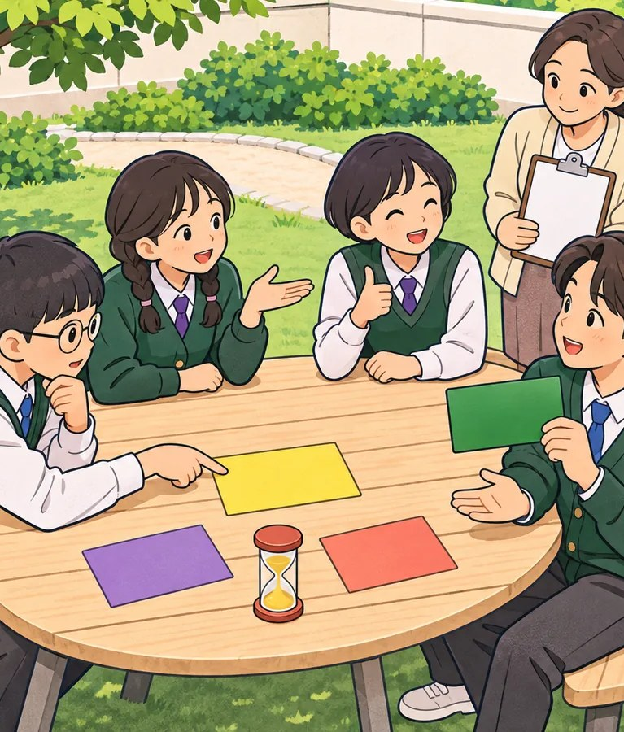
공동체
중1 · 협력하기
협력의 의미 이해
경쟁과 협력은 어떻게 다르고, 나는 협력에 어떤 기여를 할 수 있을까?
[9사회정서03-02] · 45분

Slide 2
중1 · 공동체 · 협력의 의미 이해
2 / 15
여는 영상 준비 중
Notes:
약 30초. 소리를 켜고 틀어 주세요. 끝나면 ‘혼자보다 함께가 나았던 순간’으로 바로 넘어갑니다.

Slide 3
중1 · 공동체 · 협력의 의미 이해
오늘의 질문
경쟁과 협력은 어떻게 다르고, 나는 협력에 어떤 기여를 할 수 있을까?
3 / 15
Notes:
칠판에 그대로 적어 두고, 정리 단계의 ‘내 강점’과 이어서 돌아옵니다.

Slide 4
중1 · 공동체 · 협력의 의미 이해
이 시간이 끝나면
1
경쟁과 협력이 어떻게 다른지 설명할 수 있어요.
2
협력이 잘되는 네 가지 조건을 말할 수 있어요.
3
내가 모둠에 보탤 수 있는 강점을 찾을 수 있어요.
4 / 15

Slide 5
중1 · 공동체 · 협력의 의미 이해
오늘의 여정 45분
도입
5분
이해하기
10분
연습하기
15분
적용하기
10분
정리
5분
함께가 나았던 순간
협력이 잘되는 네 가지 조건
모둠 협력 퀴즈
우리 모둠 협력 규칙
내가 보탤 수 있는 강점
5 / 15

Slide 6
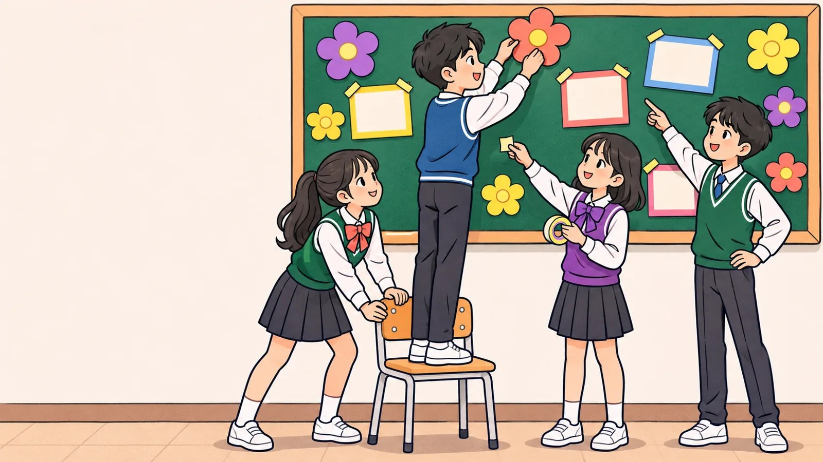
중1 · 공동체 · 협력의 의미 이해
도입 5분
혼자보다 함께가 나았던 순간
· 최근 혼자보다 함께가 나았던 순간을 떠올려요.
· 모둠에서 한 바퀴 돌며 짧게 말해요.
생각해 봐요
“함께가 나았던 까닭은 무엇일까요?”
“혼자 했다면 어땠을까요?”
“‘함께’가 힘들 때는 언제인가요?”
6 / 15
Notes:
‘무임승차’ 이야기가 나올 수 있습니다. 특정 친구 이름이 나오지 않게 미리 말하고, 나오면 ‘그런 일이 있었구나’ 정도로 받은 뒤 ‘그때 무엇이 빠져 있었을까?’로 다음 장에 넘깁니다.
발문: 함께가 나았던 까닭은 무엇일까요? / 혼자 했다면 어땠을까요? / ‘함께’가 힘들 때는 언제인가요?
시간: 5분

Slide 7
중1 · 공동체 · 협력의 의미 이해
이해하기 10분
경쟁과 협력은 어떻게 다를까?
경쟁
협력
내가 이기면 네가 져요.
함께 이기거나 함께 배워요.
아는 걸 숨겨요.
아는 걸 나눠요.
빠른 사람이 먼저 가요.
느린 사람을 기다려 같이 가요.
· 카드를 하나씩 뒤집으며 읽어요.
7 / 15
Notes:
경쟁이 나쁘다는 수업이 아닙니다. 협력은 ‘착한 일’이 아니라 ‘함께 더 잘하는 도구’라는 점을 짚습니다. 반 대항 경기처럼 경쟁 안에도 협력이 들어 있다는 의견이 나오면 좋습니다.
발문: 경쟁이 더 나은 때도 있을까요?
시간: 3분

Slide 8
중1 · 공동체 · 협력의 의미 이해
이해하기 10분
협력이 잘되는 네 가지 조건
같은 목표
무엇을 끝낼지 모두 같은 그림을 그려요.
축구팀: 오늘 목표는 ‘패스 열 번 이어 가기’.
분명한 역할
누가 무엇을 맡는지 모두 알아요.
밴드: 드럼은 박자, 기타는 멜로디.
믿음
맡은 일을 해낼 거라고 서로 믿어요.
약속한 날까지 자료를 올리면 믿음이 쌓여요.
서로 피드백
잘된 점과 고칠 점을 서로 말해 줘요.
“이 부분 좋다. 여기는 글씨를 키우자.”
생각해 봐요
“믿음은 어떻게 쌓일까요?”
“‘역할 나누기’와 ‘시키기’는 어떻게 다를까요?”
8 / 15
Notes:
‘역할 명확성’은 한 사람이 통제하는 것이 아니라 모두가 자기 몫을 아는 것입니다. 피드백은 ‘지적’이 아니라 ‘더 잘하자는 정보’라고 풀어 줍니다.
발문: 믿음은 어떻게 쌓일까요? / ‘역할 나누기’와 ‘시키기’는 어떻게 다를까요?
시간: 3분

Slide 9
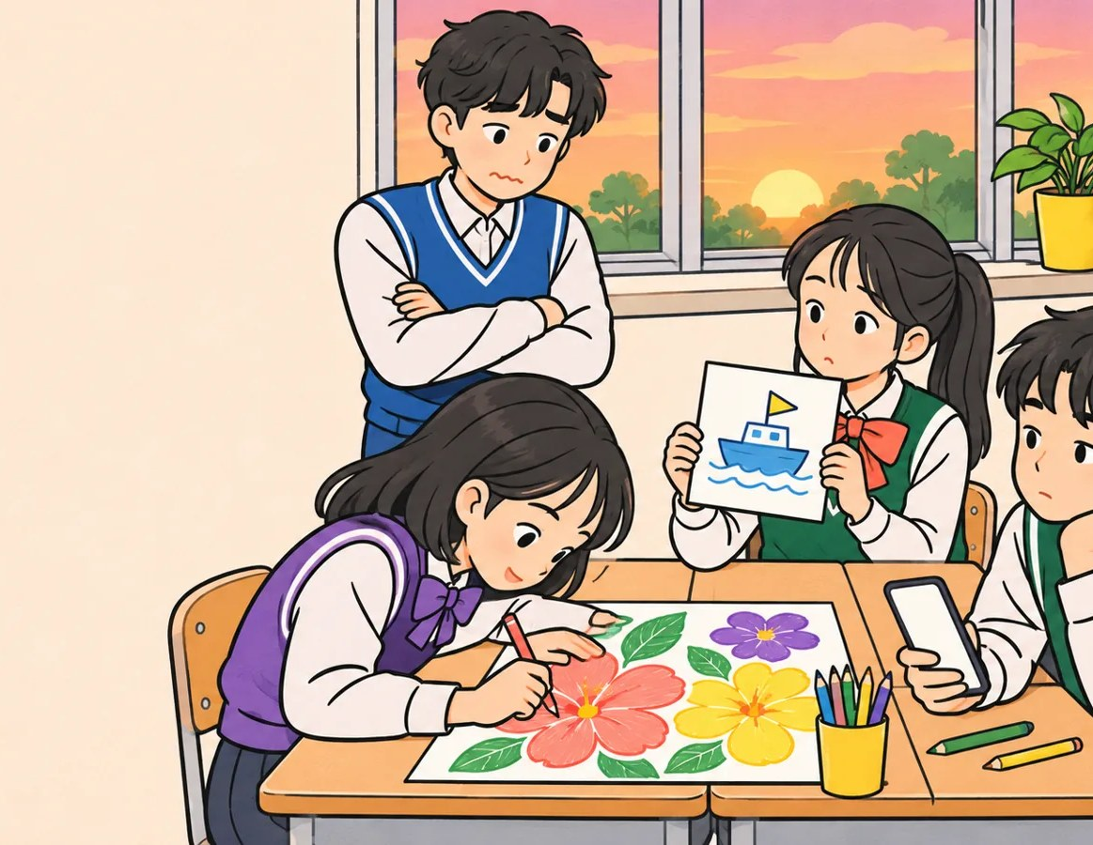
중1 · 공동체 · 협력의 의미 이해
이해하기 10분
이 모둠은 어디서 삐걱댔을까?
발표 전날, 가윤이 혼자 포스터를 그려요. 현우는 할 일만 묻고, 소율이는 다른 주제로 자료를 만들어 왔어요.
같은 목표
분명한 역할
믿음
서로 피드백
· 가장 먼저 깨진 조건 하나를 골라요.
· 고른 까닭을 모둠에서 한 문장씩 말해요.
9 / 15
Notes:
‘협력이 실패하는 이유’를 거꾸로 따져 보는 장입니다. 정답은 없고, 대개 여러 조건이 함께 깨집니다: 주제가 달랐고(같은 목표), 할 일을 몰랐고(분명한 역할), 그래서 가윤이 혼자 떠안았습니다(믿음). 누구 한 사람 탓으로 끝나지 않게 ‘무엇이 있었다면 달랐을까?’로 마무리합니다. 시간이 남으면 활동지 이야기 카드 2(패스가 없는 풋살팀)로 한 번 더 해 봅니다. 수업방이 없으면 손 들기로 합니다.
시간: 4분

Slide 10
중1 · 공동체 · 협력의 의미 이해
연습하기 15분
모둠 협력 퀴즈
1. 문제마다 모둠이 의논해 답을 하나만 써요.
2. 모두 한 번씩 말한 뒤에 답을 정해요.
3. 4번 문제가 끝나면 30초 ‘역할 회의’!
4. 점수보다 ‘어떻게 정했는지’가 중요해요.
10 / 15
Notes:
띵커벨 팀 모드를 써도 되고, 모둠마다 미니 화이트보드나 A4를 들고 답을 동시에 들어 올리게 해도 됩니다. 문제는 지난 차시에서 배운 개념 복습 8문항 안팎(예: 관점이 달라지는 세 까닭, 마음건강 다섯 축, 공동체의 세 특징). 역할 회의에서는 기록·시간 지킴이·발표·질문 담당을 정합니다. 우승 트로피나 1등 발표는 하지 않고, 가장 잘 의논한 장면을 칭찬합니다.
시간: 12분

Slide 11
중1 · 공동체 · 협력의 의미 이해
연습하기 15분
퀴즈를 돌아봐요
“답을 하나로 모을 때 어려웠던 점은?”
“빠른 친구와 느린 친구, 어떻게 맞췄나요?”
“모둠 안에서 내 역할은 무엇이었나요?”
“점수 경쟁이 협력에 도움이 됐나요?”
11 / 15
Notes:
‘모두 말했나요?’를 손 들기로 짧게 확인합니다. 한 번도 말하지 못한 학생이 있던 모둠은 다음 장 규칙에 그 점을 넣게 합니다.
발문: 답을 하나로 모을 때 어려웠던 점은? / 빠른 친구와 느린 친구, 어떻게 맞췄나요? / 모둠 안에서 내 역할은 무엇이었나요? / 점수 경쟁이 협력에 도움이 됐나요?
시간: 3분

Slide 12
중1 · 공동체 · 협력의 의미 이해
적용하기 10분
우리 모둠 협력 규칙 5
1. 모둠에 꼭 필요한 규칙 다섯 개를 정해요.
2. 예: ‘모두 한 번은 말한다’ ‘반대할 땐 까닭과 함께’
3. 규칙이 깨지면 어떻게 할지 한 줄 더 써요.
4. 다 함께 활동지에 서명해요.
12 / 15
Notes:
서명은 약속의 상징일 뿐, 어기면 벌을 주는 계약이 아닙니다. 함께 물어볼 것: 우리 모둠에 꼭 필요한 규칙은? 지키기 가장 어려울 규칙은? 규칙이 깨졌을 때 누구를 탓하지 않고 어떻게 다시 시작할까요?
시간: 10분

Slide 13
중1 · 공동체 · 협력의 의미 이해
정리 5분
내가 보탤 수 있는 강점
나는 모둠에 ‘__________’(이)라는 강점을 보탤 수 있어요.
· 모둠에서 한 바퀴, 한 사람씩 짧게 말해요.
· 친구의 강점에 “맞아!” 한마디를 보태요.
생각해 봐요
“내 강점을 말하는 게 왜 어색할까요?”
“친구의 강점 중 배우고 싶은 것은?”
13 / 15
Notes:
겸손해도, 조금 과장해도 괜찮습니다. 떠오르지 않는 학생은 모둠 친구가 하나 찾아 주게 합니다(예: 끝까지 확인하기, 분위기 띄우기, 잘 들어 주기).
발문: 내 강점을 말하는 게 왜 어색할까요? / 친구의 강점 중 배우고 싶은 것은?
시간: 5분

Slide 14
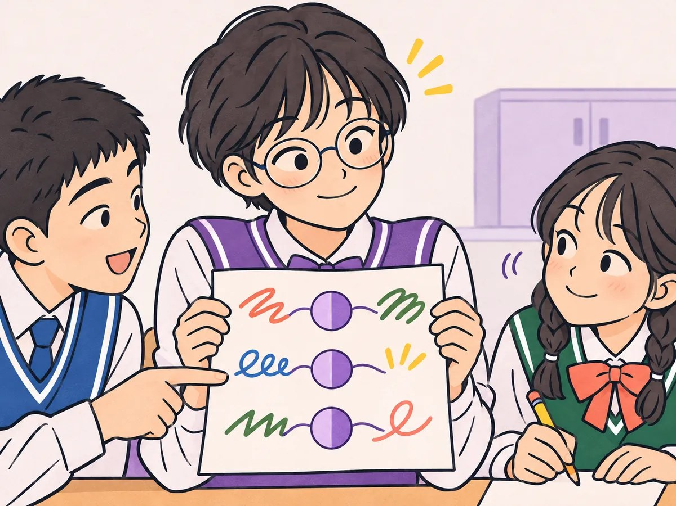
중1 · 공동체 · 협력의 의미 이해
정리
다음 시간
자기 · 자아존중감 형성하기 · [9사회정서01-06]
나의 강점과 약점
내 강점과 약점은 정말 '좋은 것'과 '나쁜 것'일까?
14 / 15

Slide 15
협력은 착한 일이 아니라, 함께 더 잘하는 방법이에요.
오늘 수업에 함께해 주어 고마워요
Lev Lab 레브랩 · www.levlab.co.kr

